Slide 1


PHÒNG GIÁO DỤC VÀ ĐÀO TẠO QUẬN LONG BIÊN
Chào mừng các con học sinh
đến với giờ học Âm nhạc
Lớp 4

Slide 2
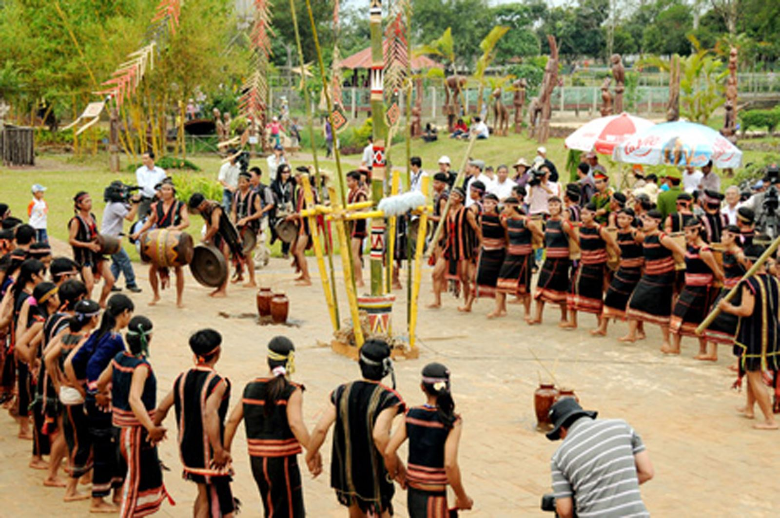

Slide 3
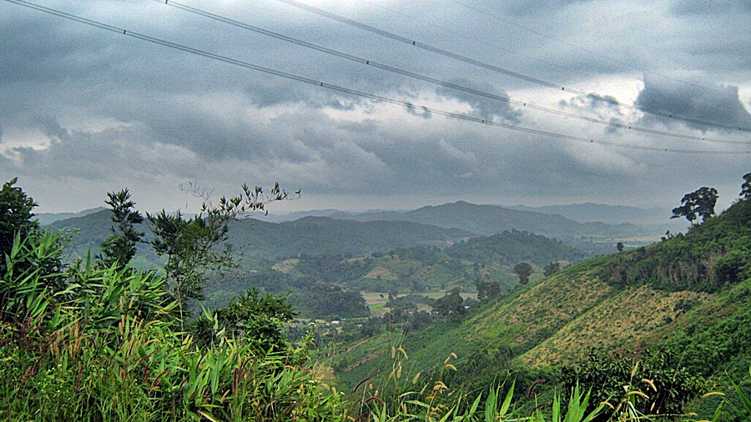

Slide 4
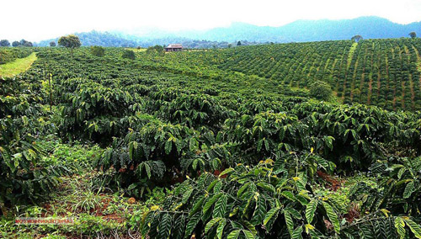

Slide 5
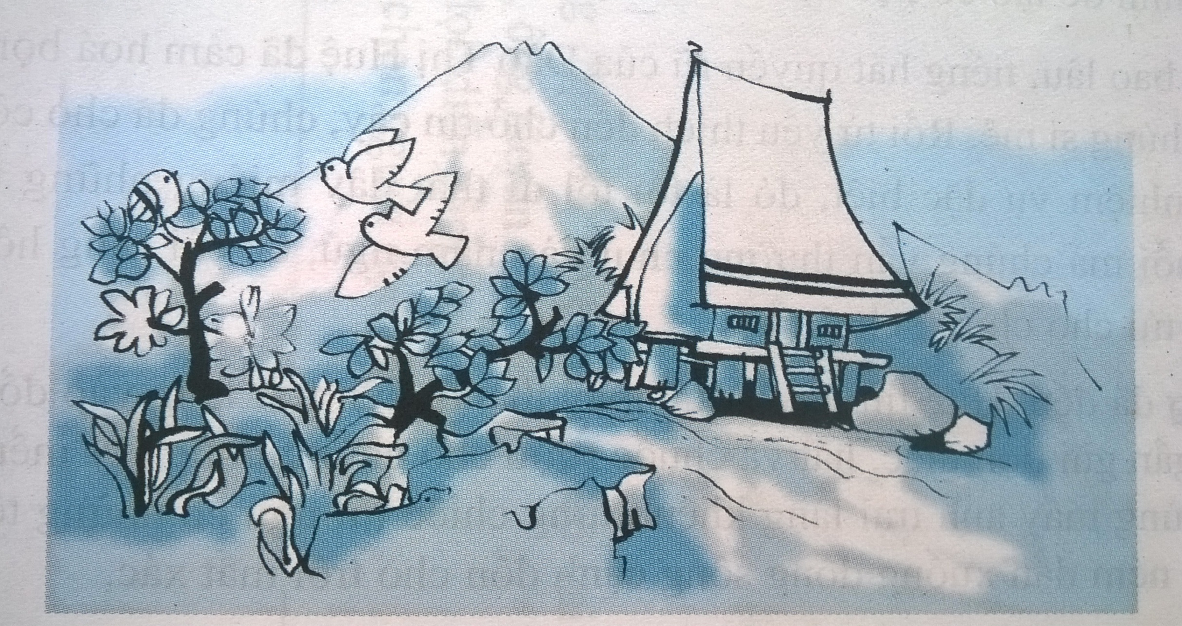

Slide 6
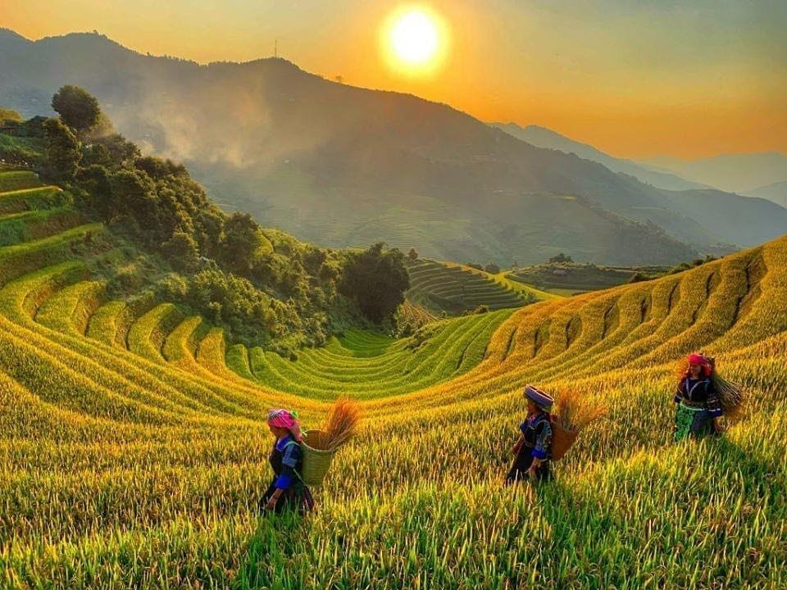

Slide 7


Slide 8


Slide 9


Slide 10

Giới thiệu hình nốt trắng

Slide 11
Trường độ hình nốt trắng
22 phách===
2 phách

Slide 12


3. Bài tập tiết tấu
2
4
Đen đen trắng đen đen trắng đen đen đen đen đen đen trắng

Slide 13
2
4
Đơn đơn đen đơn đơn đen đơn đơn đơn đơn trắng
x x x x x x x x x x x

Slide 14
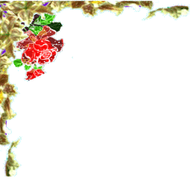



Tiết học đến đây là kết thúc.
Chúc các em chăm ngoan học giỏi.

